Slide 1
İlkokulda Temel Matematik
Dr. Öğretim Üyesi Zeynep AKKURT DENİZLİ
Ankara Üniversitesi
Eğitim Bilimleri Fakültesi

Slide 2
Matematik Yapmak
3. 7 sayısına 7 eklediğimizde 14 elde ederiz: 7+7=14.
İlk sayıdan 1 çıkartıp sonraki sayıya 1 eklersek de sonuç aynı olur: 6+8=14.
Bu durum 5 için de geçerlidir: 5+5=10, 4+6=10.
Bu durum hakkında ne düşünüyorsunuz? Sizce nasıl bir ilişki vardır? Sonuç neden aynı kalıyor? Başka benzer durumlar var mı? (İlk 2 çıkartırsam sonucun aynı kalması için ne yapmalıyım?)

Slide 3
Matematik Yapmak
Çarpma için düşünelim:
5x5=25, 4x6=24
6x6=36, 5x7=35
Durum neden farklı? Buradaki anlam nedir? Nasıl bir ilişki vardır?

Slide 4
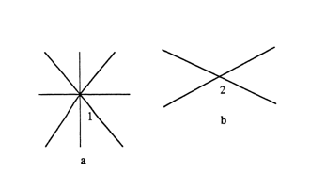
Matematik Yapmak
4. Nokta kavramına ilişkin bir risk ortamı nasıl
oluşturursunuz?
İki şekil arasındaki fark nedir? 1. ve
2. nokta hakkında ne düşünüyorsunuz?

Slide 5
Matematik Yapmak
İki Makine Bir İş
Marc’ın Geri Dönüşüm Dükkânı, Mark’ın bir kullanılmış kağıtları parçalama makinesini satın almasıyla işe başladı.
İşler iyi gidince Marc aynı makineden bir tane daha aldı. Eski makine, bir kamyon yükü kadar kağıdı 4 saatte parçalamaktadır. Yeni makine ise aynı kamyon kadar kağıdı sadece 2 saatte parçalamaktadır.
Eğer Marc, iki makineyi de aynı anda çalıştırırsa bir kamyon yükü kadar kağıt ne kadar zamanda parçalanabilir?

Slide 7
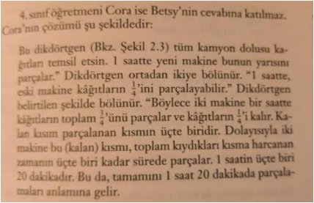

Slide 8
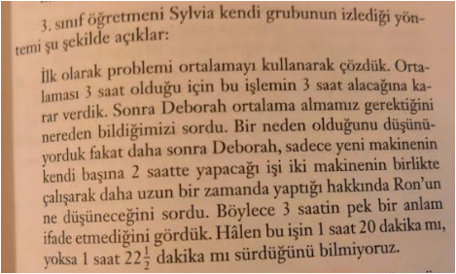
Neyi neden yaptığınızı savunarak karar vermek! (Gerçek problem çözme)
Yanıtı bir yanıt anahtarına bağlı kalmadan savunabilmek!
Doğru bir biçimde çözdüğünüzü kanıtladıktan sonra farklı yollarla da çözerek aynı sonuca ulaşmak!

Slide 9
Matematik Yapmak
Tüm bunlar için öğretmenin matematik yapmanın ne olduğuna dair fikre sahip olması gerekir!
Öğrencilerin birbirlerinin ne dediklerini dinleme ihtiyacı
hissettikleri,
2. Kendi fikirlerini açık ve anlaşılır bir şekilde ifade ettikleri,
3. İddiaları için kanıt sunabildikleri bir sınıf ortamı sağlayabilen öğretmen, öğrencilerin öğrenmesini sağlayacak güçlü bir ortam oluşturmuş demektir.

Slide 10
Matematik Yapmak
Böyle bir ortamda:
Hatalar öğrenme fırsatdır!!! Tartışma yaratmak için önemlidir. Analiz yapma becerisini geliştirir.
Öğrenciler ‘Benden ne yapmamı, neyi bulmamı istiyorsun?’ sorusu yerine, ‘Sanırım şu şekilde yapacağım.’ şeklinde düşünmeye başlar, problemi sahiplenir. Öğrencinin bu davranışçı ile öğretmen onun pozisyonunu da keşfeder.

Slide 11
Matematik Yapmak
Matematik yapmak, problem çözme için yöntem geliştirme, bu yöntemleri uygulama, bunların bir sonuca götürüp götürmediğin görme ve verdiğiniz yanıtların anlamlı olup olmadığın kontrole etme anlamına gelmektedir.
Sınıfta matematik yapmak ise gelecek dünyada matematik yapma işini mümkün olduğunca aslına uygun modellemektir.

Slide 12
Öğrenme nasıl gerçekleşir?
Öğretmenler konuları ne kadar sabırla ve açık bir şekilde öğrencilerine açıklarlarsa açıklasınlar, idrak etme işini onların yerine yapamazlar (Schifter ve Fosnot, 1993).
Yeni bilgiyi eski bilgi üzerine inşa etme (Yapılandırmacılık - Piaget)
Öğrenen ile sınıf ortamındaki sosyal etkileşim ve sınıf içi /sınıf dışı kültür (Sosyokültürel Teori- Vygotsky)

Slide 13
Öğrenme nasıl gerçekleşir?
Soru: ‘7 ile 15 arasında kaç sayı var?’ sorusuna öğrencilerin olası yanıtları neler olabilir?
Öğrenciler ilk defa karşılaştıkları bu problemi nasıl çözerler?

Slide 14
Öğrenme nasıl gerçekleşir?
Çıkarma işlemi yapabilirler (Yanıt: 15-7=8)
Tek tek sayabilirler (Yanıt:7)
15-7=8, 8-1=7 işlemini yapabilirler.
Bu yanıtları veren öğrenciler var olan hangi bilgilerini kullanırlar?
Tek tek sayan öğrencinin ‘67 ile 132 arasında kaç sayı vardır?’ sorusuna yanıtı ne olabilir?
Öğrencilerin eski bilgileri ile bu yeni bilgiyi ilişkilendirmelerini nasıl sağlayabiliriz?

Slide 15
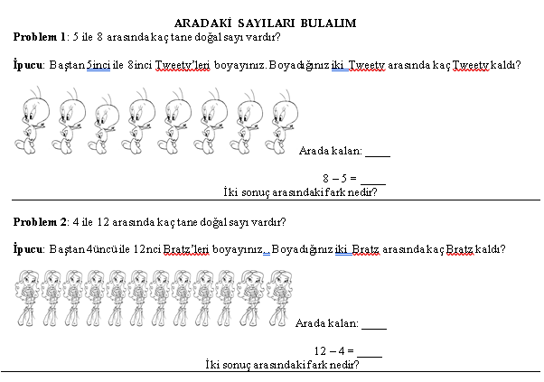

Slide 16
